Slide 1
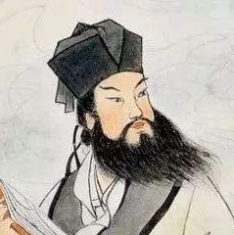
念奴娇·赤壁怀古
苏轼

Slide 2
念奴娇·赤壁怀古
苏轼
大江～～东去，浪/淘尽，千古～～风流～～人物。故垒/西边，人/道是，三国/周郎/赤壁。乱石/穿空，惊涛/拍岸，卷起/千堆雪～～江山/如画～～一时/多少～～豪杰。
遥想/公瑾当年，小乔/初嫁了，雄姿/英发。羽扇/纶巾，谈笑/间，樯橹/灰飞～～烟灭。故国/神游，多情/应笑我，早生～～华发。人生/如梦～～一尊/还酹～～江～～月。
“～～”表示拖长音，“/”表示节奏停顿。
Notes:
诵读提示：
这首词历来被视为豪放派的代表作，应读得铿锵有力，表现出作者对历史上这场战争的向往和对英雄的景仰；最后的感慨语尽管含有消极情绪，也应读得洒脱，不要当作低调处理。

Slide 3
古诗词鉴赏方法
1、从题目入手
2、从作者入手---“知人论世”
3、从内容入手，明字意，明典故
4、从表现手法入手

Slide 4
“大江东去，浪淘尽，千古风流人物”
这三句既写江景，又点明怀古。
饱含对时光易逝、岁月无情、人生短促而事业难成的喟叹，于豪迈雄浑中又融入一丝“苍凉悲叹”；
Notes:
同时将下文“周瑜”的身份归入“英雄之列”，自然而然引出对他的歌颂。 为下面描绘赤壁和缅怀周瑜做了环境的烘托和气氛的渲染。
这三句写景和抒情、议论相结合，给人以强烈的感情冲击，引发读者对历史和人生的思索。

Slide 5
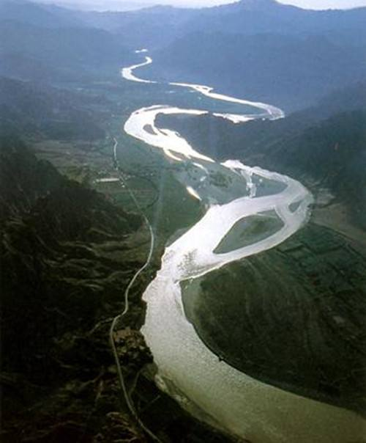
如果将“大江”改为“江水”、将“千古”改为“无数”好不好?为什么? 这一句在全词中起什么作用？
“大江” 给人一种气势磅礴的感觉 ，还指历史的长江，把空间拓展开了；“千古”让我们想到了悠久的历史，从古到今，把时间概念扩大了。这几句一开篇便将我们的视野引向了无限广阔的空间和无比悠久的时间之中，定下了这首词的豪放基调，为人物的活动展开波澜壮阔的背景。

Slide 6
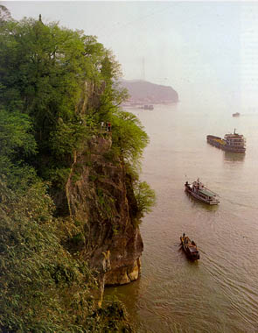
故垒西边，人道是：三国周郎赤壁。
记叙，点明题意，指明怀古的特定时代、人物和地点，引入对古战场的凭吊。此二句点出这里是传说中的古赤壁战场，借怀古以抒情，为下片缅怀周瑜埋下伏笔。

Slide 7
“乱石穿空，惊涛拍岸，卷起千堆雪”一句中，哪些词最具表现力？作者描绘了一幅怎样的画面，营造出怎样的意境？对下文周瑜形象的刻画有何作用？
乱：岩石山崖险怪
营造出雄浑壮阔的意境
雄奇壮丽、惊心动魄
的画面
穿：山崖陡峭高峻
惊：江水之汹涌
拍：惊涛骇浪力度之大
卷：波涛巨大的力量
运用夸张（乱、穿）、拟人（惊、拍）、比喻（雪）等手法，正面描写赤壁雄奇壮丽的景色，渲染了环境气氛、为英雄人物出场做铺垫，表现了作者博大胸襟和豪迈气概。

Slide 8
“江山如画，一时多少豪杰。”作用是？
“江山如画”承上，对所写景物的总括，一幅雄浑壮美的图画；
“一时多少豪杰”启下，由描景过渡到写人.是虚写，既照应开头“千古风流人物”，也为下阕写周瑜作了铺垫。这一声感叹将怀古之情和江山之胜融为一体。
总结：上阙着重写景，即景抒怀，通过描写古战场，引起对古代英雄人物的缅怀。

Slide 9
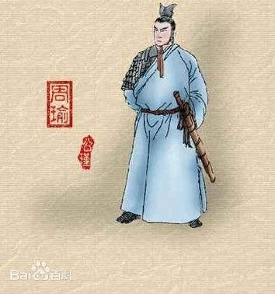
问题探究
下片塑造了周瑜怎样的形象？
角度 | 诗句 | 形象
年龄 | 小乔初嫁了 | 美女衬英雄，潇洒的英姿
姿态 | 雄姿英发 | 英俊潇洒，有气魄
装束 | 羽扇纶巾 | 儒雅的将军
气魄 | 谈笑间， 强虏灰飞烟灭 | 从容，大智大勇

Slide 10
问题探究
围绕赤壁可怀想的人物那么多，为什么苏轼独独怀念周瑜?
 | 周瑜 | 苏轼
年 龄 | 二十多岁 | 四十多岁
职 务 | 东吴都督 | 团练副使(虚职)
际 遇 | 功成名就 | 功业未成
外 貌 | 英俊儒雅 | 早生华发
婚 姻 | 幸福美满 | 屡遭不幸
 | 对比当中 | 哀叹自己
“知音如周郎”
仰慕英雄、怀古伤己
渴望像周瑜一样建功立业，借怀古来抒发自己功业未成、壮志难酬的感慨。
Notes:
苏轼渴望建功立业，希望自己也能象周瑜一样能为国家干一翻伟大的事业。但自己年近半百，白发早生而贬居边地，无所建树，壮志难酬报国无门。

Slide 11
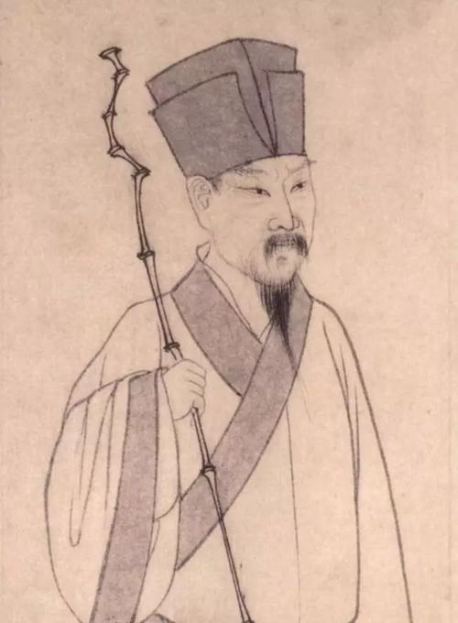
故国神游，多情应笑我，早生华发。”这一句如何理解?
倒装句 “神游故国” “应笑我多情”。
“情”，指他建功立业的愿望。“笑”，自嘲，自己年纪大了，还这么多情，还有这样建功立业的愿望和报国的情感。“早生华发”感慨光阴虚度。
理想与现实的巨大反差，光阴虚掷，自笑多情，自我解嘲，透出一种无奈和苍凉。

Slide 12
【思考】“人生如梦，一尊还酹江月”？是积极还是消极？
联系全词内容来看，诗人在上阕中描绘了一幅雄伟壮丽的赤壁江山图，字里行间饱含着对祖国壮丽河山的热爱，其实更是作者旷达胸襟的体现；下阕又集中笔力刻画出少年英雄的周郎形象，抒发了作者对功业早成的周郎的仰慕、向往，借此表达自己年岁将老、壮志难酬的无限感慨和悲叹。
在这种意义上，“人生如梦”不是一般虚无的消极，而是对时光疾逝、功业不成、“早生华发”的感喟，多少有些低沉，但与其说是消极，还不如理解为作者借“酹江月”寻找到了一处宣泄苦闷的出口。最后的这一举动，传达出的是一种与山河、明月、自然完全融合的达观、超脱、豁然情怀。

Slide 13
总起：大江东去，浪淘尽，千古风流人物。
故垒西边——周郎赤壁
写景
乱石穿空
照应
惊涛拍岸
过渡：江山如画，一时多少豪杰。
周郎：
雄姿英发
写人
谈笑克敌
对比
我：
早生华发
结束：
人生如梦，一尊还酹江月

Slide 14
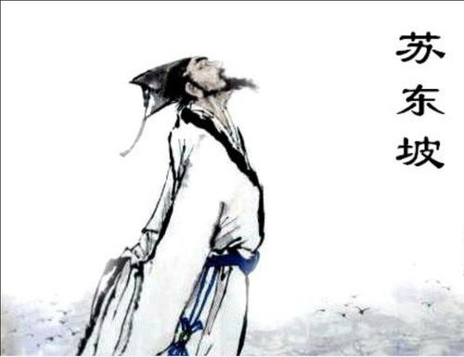
试解《念奴娇·赤壁怀古》之思想主题
明确 ①坚韧决心之体现——政治上的入世
黄州被贬之后，元祐四年，元祐四年（1089年），苏轼任龙图阁学士，在杭州疏浚西湖，后被贬颍州（今安徽阜阳）时，对颍州西湖也进行了疏浚，并筑堤。即使在62岁被放逐到荒凉之地海南岛儋州时，他也在此办学堂、介学风。一个消极无为的人绝不可能在数遭贬谪的人生困境中还屡屡不往当地社会建设，由此我们可见，苏轼在人生中期的黄州也不会对人生充满了消极悲凉之感。

Slide 15
②自我派遣之释怀——人生上的无为
苏轼在最后举杯祭酒入江，酹江水、江月，其实是视水、月为知己，敬水、敬月也就是敬自己，或者说敬自己的理想。经过矛盾斗争后，苏轼最终形成自己全新的理想观，即用超然不计较的态度看待自己的身世遭际，对自己的理想的追求像水和月那样坚持不断。他要以无为致大有为，以这一思想去淡化、消解、超越遇到的悲苦。

Slide 16
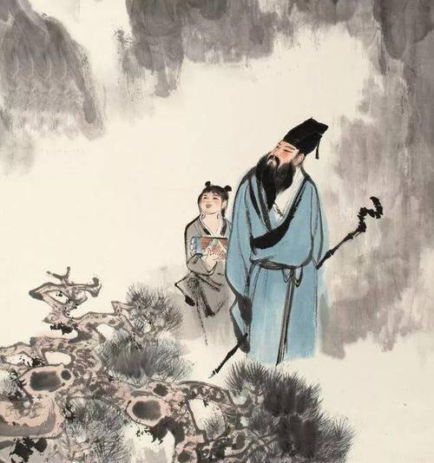
③矛盾得以消解——儒、佛、道的融合
由此，在政治上主张积极入世的思想和在人生上主张释怀旷达的思想得以融合，苏轼的困惑就得到了解决。苏轼不愿苟且从流，要保持自已高尚的节操，但又不能公开反抗。于是只好在旷达不羁的掩护下，用一种类似玩世不恭的态度来表示自己的不满、不屈、甚至抗争。 “人生如梦”，是他蔑视一切艰危磨难的坚强坦荡的独特个性，以及不愿屈节从俗苟合取容傲然独立的情怀，是他紧紧把握自身，超越痛苦，保持自我本性对“新我”的追求。这是他深邃精微的人生的清流。

Slide 17

“我可以说苏东坡是一个不可救药的乐天派，一个伟大的人道主义者，一个百姓的朋友，一个大文豪，大书法家，创新的画家，造酒试验家，一个工程师，一个憎恨清教徒主义的人，一个瑜珈修行者，佛教徒，巨儒政治家，一个皇帝的秘书，酒仙，厚道的法官，一位在政治上专唱反调的人，一个月夜徘徊者，一个诗人，一个小丑。但是这还不足以道出苏东坡的全部。一提到苏东坡，中国人总是亲切而温暖地会心一笑，这个结论也许最能表现他的特质。”
——林语堂《苏东坡传•序》

Slide 18
尊主忧国，渴望建功立业
既有积极进取的精神，又交织着齐生死、等是非的虚无态度
外儒内道
超然物外的旷达态度
思想复杂 外儒内道
儒家的积极入世；
道家的超脱出世；
佛家的四大皆空。

Slide 19
这便是黄州赤壁。赭红色的陡峭石坡直逼着浩荡东去的大江，坡上有险道可以攀登俯瞰，江面有小船可供荡桨仰望，地方不大，但一俯一仰之间就有了气势，有了伟大与渺小的比照，有了视觉空间的变异和倒错，因此也就有了游观和冥思的价值。
----《苏东坡突围》余秋雨

Slide 20
对比阅读
（一）阅读下面这首宋词，完成下面小题。
念奴娇·登石头城^{①}次东坡韵
（元）萨都刺
石头城上，望天低吴楚，眼空无物。指点六朝形胜地，惟有青山如壁。蔽日旌旗，连云樯橹，白骨纷如雪。一江南北，消磨多少豪杰。
寂寞避暑离宫^{②}，东风辇路，芳草年年发。落日无人松径里，鬼火高低明灭。歌舞尊前，繁华镜里，暗换青青发。伤心千古，秦准一片明月。
（注）①石头城:即金陵城，昔为六朝都城②离宫:皇帝在京城以外的宫室。
问题：这首词与苏轼《念奴娇·赤壁怀古》都抒发了对光阴虚掷的感伤。简要分析这首词与苏轼《念奴娇·赤壁怀古》所抒发的情感的不同之处。
明确 不同点:萨都刺词有对战争残酷的心痛，对世事变迁的感慨；而苏词在对英雄人物的怀念中抒发自己功业未成，壮志难酬的感慨。

Slide 21
对比阅读
（二）阅读下面这首词，完成下面小题。
满江红•赤壁怀古
戴复古^{①}
赤壁矶头，一番过、一番怀古。想当时，周郎年少，气吞区宇。万骑临江貔虎噪，千艘列炬鱼龙怒。卷长波、一鼓困曹瞒^{②}，今如许？
江上渡，江边路。形胜地，兴亡处。览遗踪，胜读史书言语。几度东风吹世换，千年往事随潮去。问道傍、杨柳为谁春，摇金缕。
（注）①戴复古，南宋词人。其时南宋小王朝偏安一隅、苟且求存，抗金少有胜利。②曹瞒：曹操小名阿瞒。
问题：此词与苏轼《念奴娇•赤壁怀古》都写到周郎故事，该故事在两词中的作用有何异同？请简要回答。
明确 同：都是要用来作反衬。异：苏轼词是用周郎年少有为来衬托词人的老大无功；戴复古词是用周郎破曹时的军事力量之强、功业之伟，来反衬如今南宋朝廷的军事不振、国势衰颓。

